Slide 1
APLICAR BUENAS PRÁCTICAS DE PROTECCIÓN AMBIENTAL, SEGURIDAD Y SALUD EN EL TRABAJO DE ACUERDO CON LAS POLÍTICAS ORGANIZACIONALES Y LA NORMATIVIDAD VIGENTE

Slide 2

CONTENIDO
Saludo
Presentación del grupo
Reflexión del día
Contextualización de la competencia
Evaluación del saber previo
Desarrollo de la temática
Conclusiones y evaluación

Slide 3

https://youtu.be/-6G7QcNOLho

Slide 4
CONTENIDO CURRICULAR
COMPETENCIA
Aplicar buenas prácticas de protección ambiental, seguridad y salud en el trabajo de acuerdo con las políticas organizacionales y la normatividad vigente.
RESULTADOS DE APRENDIZAJE
Analizar las estrategias para la prevención y control de los impactos ambientales y de los accidentes y enfermedades laborales (ATEL) de acuerdo con las políticas organizacionales y el entorno social
Implementar estrategias para el control de los impactos ambientales y de los accidentes y enfermedades de acuerdo con los planes y programas establecidos por la organización.
Proponer acciones de mejora para el manejo ambiental y el control de la SST, de acuerdo con estrategias de trabajo, colaborativo, cooperativo y coordinado en el contexto productivo y social.
Realizar seguimiento y acompañamiento al desarrollo de los planes y programas ambientales y SST, según el área de desempeño.

Slide 5
Conocimientos del PROCESO
DIFERENCIAR LOS ASPECTOS E IMPACTOS AMBIENTALES ASOCIADOS A SU ENTORNO LABORAL Y SOCIAL.
Conocimientos del SABER
REVISAR LA POLÍTICA AMBIENTAL Y DE SEGURIDAD Y SALUD EN EL TRABAJO.
PONER EN PRÁCTICA LAS ESTRATEGIAS PARA EL CONTROL DE LOS IMPACTOS AMBIENTALES Y ATEL.
IDENTIFICAR LAS CLASES DE PLANES Y PROGRAMAS DE GESTIÓN AMBIENTAL Y DE SST ESTABLECIDOS PARA LA INTERVENCIÓN DE LOS IMPACTOS AMBIENTALES Y LOS RIESGOS DE SST.
LLEVAR A CABO LAS ACTIVIDADES ESTABLECIDAS EN LOS PLANES Y PROGRAMAS AMBIENTALES Y DE SST, ESTABLECIDOS POR LA ORGANIZACIÓN.
ORIENTAR AL EQUIPO DE TRABAJO EN EL CUMPLIMIENTO DE LOS PLANES Y PROGRAMAS AMBIENTALES Y DE SST.
MONITOREAR LA EJECUCIÓN DE LAS ACTIVIDADES PROPIAS DE SU CONTEXTO, ESTABLECIDAS EN LOS PLANES Y PROGRAMAS DE GESTIÓN AMBIENTAL Y DE SST.
CONFIRMAR LA EJECUCIÓN DE LAS ACTIVIDADES ESTABLECIDAS EN LOS PLANES Y PROGRAMAS AMBIENTALES Y DE SST.
CONSOLIDAR LA INFORMACIÓN DEL SEGUIMIENTO AL CUMPLIMIENTO DE LOS PLANES AMBIENTALES Y SST.
PARTICIPAR EN LA INVESTIGACIÓN DE INCIDENTES AMBIENTALES Y ATEL.
APOYAR LA GESTIÓN DE ACCIONES DE MEJORA DE ACUERDO CON LOS REQUERIMIENTOS DE LA ORGANIZACIÓN.
EXAMINAR LAS ESTRATEGIAS ESTABLECIDAS PARA EL CONTROL DE LOS IMPACTOS AMBIENTALES Y LOS ATEL.
MEDIO AMBIENTE: CONCEPTO, COMPONENTES, CONSERVACIÓN, ASPECTOS E IMPACTOS AMBIENTALES,NORMATIVIDAD BÁSICA LEGAL., ASPECTOS E IMPACTOS AMBIENTALES: CONCEPTO, CARACTERÍSTICAS, CLASES SEGÚN EL CONTEXTO SOCIAL Y PRODUCTIVO, PROBLEMÁTICA AMBIENTAL ASOCIADA Y LEGISLACIÓN APLICABLE
IMPACTOS AMBIENTALES: CONCEPTO, CLASES, MEDIDAS DE MANEJO AMBIENTAL. POLÍTICAS AMBIENTALES Y DE SST: CONCEPTO, CARACTERÍSTICAS, ALCANCE Y CLASES. PLANES DE MANEJO Y GESTIÓN AMBIENTAL: OBJETO, APLICACIÓN Y ESTRUCTURA.
PLANES Y PROGRAMAS DE GESTIÓN DE SST: OBJETO, APLICACIÓN Y ESTRUCTURA.
SISTEMA DE GESTIÓN Y SEGURIDAD Y SALUD EN EL TRABAJO: CONCEPTOS GENERALES Y MARCO BÁSICO LEGAL, DERECHOS Y DEBERES. DIRECTRICES Y REQUISITOS INTERNOS DEL SISTEMA DE SEGURIDAD Y SALUD EN EL TRABAJO: REGLAMENTO DE HIGIENE Y SEGURIDAD INDUSTRIAL, REGLAMENTO INTERNO DE TRABAJO, PROCEDIMIENTOS DE TRABAJO SEGURO, PROGRAMAS, POLÍTICA DE SEGURIDAD SALUD EN EL TRABAJO Y POLÍTICAS DE PREVENCIÓN DE ALCOHOL Y SUSTANCIAS PSICOACTIVAS.
PELIGROS DE SEGURIDAD Y SALUD EN EL TRABAJO PROPIOS DEL SECTOR ECONÓMICO: CONCEPTO, CARACTERÍSTICAS, CLASES, EFECTOS A LA SALUD, MECANISMOS DE CONTROL Y NORMATIVIDAD.
LESIONES Y ENFERMEDADES PROPIAS DEL SECTOR ECONÓMICO: CONCEPTOS, CLASES, CAUSAS Y CARACTERÍSTICAS. CONSECUENCIAS DE LOS ACTOS ESTÁNDAR Y SUB ESTÁNDAR EN EL AMBIENTE LABORAL: CONCEPTO Y CONSECUENCIAS.
MEDIDAS DE MANEJO AMBIENTAL: CONCEPTO, PREVENCIÓN, CONTROL Y MITIGACIÓN, ESTRATEGIAS DE IMPLEMENTACIÓN.
PLAN DE EMERGENCIAS Y CONTINGENCIAS: CONCEPTO, CLASES, OBJETO, ALCANCE Y ESTRUCTURA BÁSICA.
NORMATIVIDAD: REPORTE E INVESTIGACIÓN DE ACCIDENTES DE TRABAJO Y ENFERMEDADES LABORALES.
SOSTENIBILIDAD EN EL CONTEXTO PRODUCTIVO: CONSERVACIÓN USO Y MANEJO DE LOS RECURSOS.
ESTRATEGIAS DE TRABAJO COLABORATIVO, COOPERATIVO Y COORDINADO: CONCEPTO Y CARACTERÍSTICAS.
COMITÉS AMBIENTALES Y DE SEGURIDAD Y SALUD EN EL TRABAJO: CONCEPTO, CARACTERÍSTICAS Y FUNCIONES.
MONITOREO Y SEGUIMIENTO: CONCEPTO, MÉTODOS Y DOCUMENTACIÓN ASOCIADA. EVIDENCIAS DE CUMPLIMIENTO A LOS PROGRAMAS AMBIENTALES Y DE SST: CONCEPTO, CLASES Y CARACTERÍSTICAS.

Slide 6
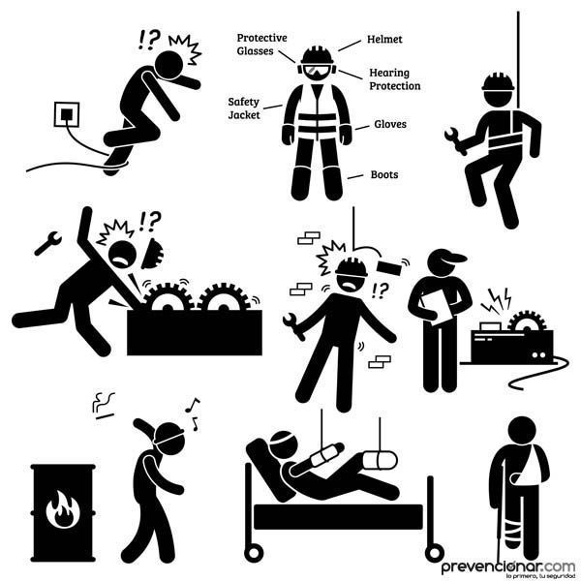
QUE ES SEGURIDAD Y SALUD EN EL TRABAJO
«La Seguridad y Salud en el Trabajo (SST) es la disciplina que trata de la prevención de las lesiones y enfermedades causadas por las condiciones de trabajo, y de la protección y promoción de la salud de los trabajadores. Tiene por objeto mejorar las condiciones y el medio ambiente de trabajo, así como la salud en el trabajo, que conlleva la promoción y el mantenimiento del bienestar físico, mental y social de los trabajadores en todas las ocupaciones.»
Video: Historia de la seguridad y salud en el trabajo
https://youtu.be/wtPqz5VcXVM
Video: Sistemas de gestión de la seguridad y salud en el trabajo
https://youtu.be/5CF3HZdu6Bc
https://youtu.be/qSZBS7Jdw7M

Slide 7

NORMATIVIDAD

Slide 8
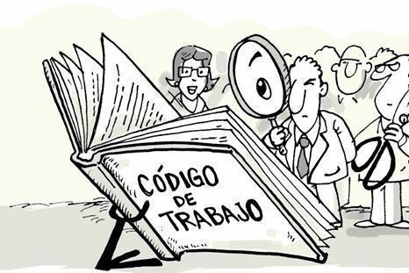
Ley 9 /1979
Ley 100 /1993
El Código Sustantivo del trabajo de 1951 busca lograr la justicia en las relaciones que surgen entre empleadores y trabajadores, dentro de un espíritu de coordinación económica y equilibrio social. En su capítulo 2 trata de Accidentes de trabajo y Enfermedades y en su título XI abarca el tema de Higiene y Seguridad en el Trabajo.
Algunos de sus artículos fueron derogados por el Decreto 1295 de 1994 y la Ley 962 de 2005.
Este código regula las relaciones de derecho individual del Trabajo de carácter particular, y las de derecho colectivo del Trabajo, oficiales y particulares y rige en todo el territorio de la República para todos sus habitantes, excepto los servidores públicos, sin consideración de su nacionalidad.

Slide 9

La Resolución 2400 de 1979 establece algunas disposiciones sobre vivienda, higiene y seguridad en los establecimientos de trabajo. Incluye las características que deben cumplir estos establecimientos y también normas generales sobre riesgos físicos, químicos y biológicos.
La Resolución 2013 de 1986 reglamenta la organización y funcionamiento de los Comités Paritarios de Seguridad y Salud en el Trabajo en los lugares de trabajo, estableciendo las funciones de este Comité y de cada uno de sus miembros, así como el quorum para sesionar.
La Resolución 1792 de 1990 establece valores límites permisibles para la exposición ocupacional al ruido.
El Decreto – Ley 1295 de 1994 determina la organización y administración del Sistema General de Riesgos Profesionales.

Slide 10


La Ley 1010 de 2006 adopta medidas para prevenir, corregir y sancionar el acoso laboral y otros hostigamientos en el marco de las relaciones de trabajo.
La Resolución 2346 de 2007 regula la práctica de evaluaciones médicas ocupacionales y el manejo y contenido de las historias clínicas ocupacionales.
La Resolución 1401 de 2007 establece obligaciones y requisitos mínimos para realizar la investigación de incidentes y accidentes de trabajo.

Slide 11


La Resolución 2646 de 2008 establece disposiciones y define las responsabilidades de los diferentes actores sociales en cuanto a la identificación, evaluación, prevención, intervención y monitoreo permanente de la exposición a los factores de riesgo psicosocial en el trabajo, así como el estudio y determinación de origen de patologías presuntamente causadas por estrés ocupacional.
La Resolución 1956 de 2008 adopta medidas frente al consumo de cigarrillo y tabaco
La Circular 0038 de 2010 establece espacios libres de humo y sustancias psicoactivas en la empresa.
La Resolución 4502 de 2012 reglamenta el procedimiento, requisitos para el otorgamiento y renovación de las licencias de salud ocupacional y se dictan otras disposiciones.

Slide 12
La Resolución 0652 de 2012 define la conformación, y funcionamiento del Comité de Convivencia Laboral en entidades públicas y empresas privadas, y establece la responsabilidad que les asiste a los empleadores públicos y privados y a las Administradoras de Riesgos Profesionales frente al desarrollo de las medidas preventivas y correctivas del acoso laboral.
La Resolución 1409 de 2012 establece el reglamento de seguridad para protección contra caídas en trabajo en alturas.
La Resolución 3368 de 2014 modifica el reglamento para protección contra caídas de trabajo en alturas.
El Decreto 1474 de 2014 expide la Tabla de Enfermedades Laborales, que tendrá doble entrada:
i) agentes de riesgo, para facilitar la prevención de enfermedades en las actividades laborales, y
ii) grupos de enfermedades, para determinar el diagnóstico médico en los trabajadores afectados.

Slide 13
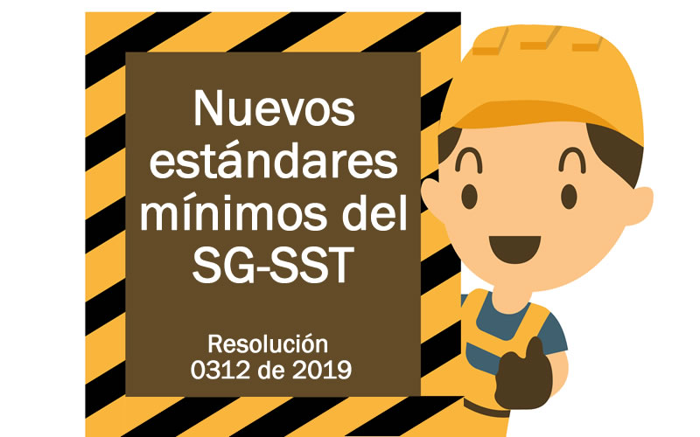
El Decreto 1072 de 2015 recopila todas las normas de las diferentes reglamentaciones existentes en materia laboral y en su capítulo 6 define las condiciones para poder establecer un Sistema de Gestión de Seguridad y Salud en el Trabajo (SG-SST).
https://youtu.be/E7gCaJQ8Pg8
La Resolución 0312 de 2019 tiene por objeto establecer los Estándares Mínimos del Sistema de Gestión de Seguridad y Salud en el Trabajo SG-SST para las personas naturales y jurídicas.
https://youtu.be/4gRoQALDFRo

Slide 14
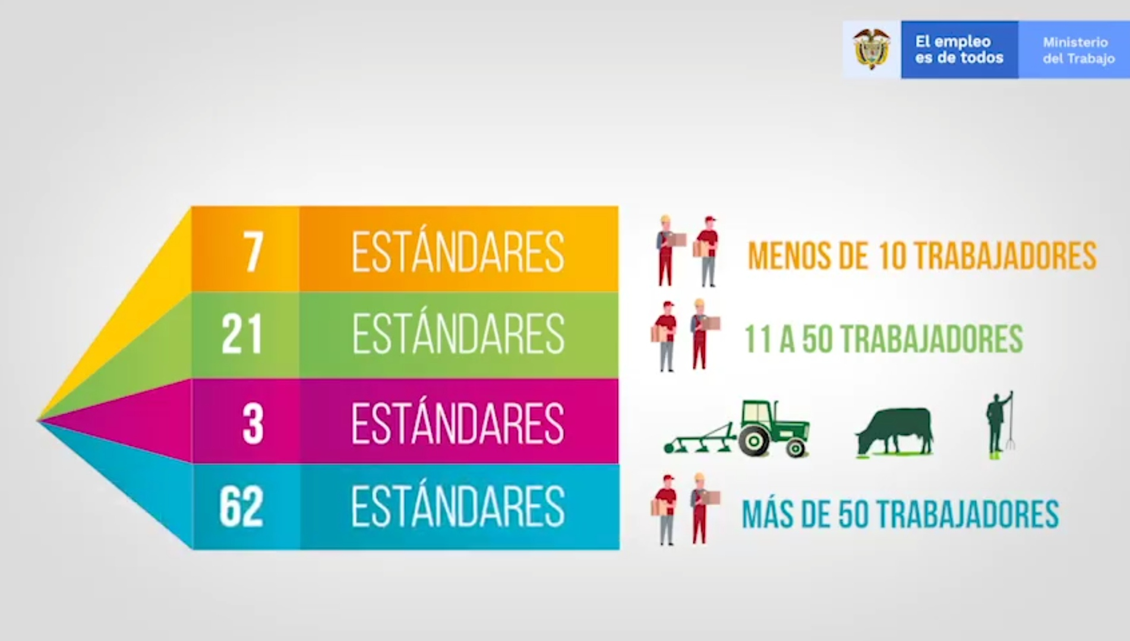

NORMATIVIDAD EN SST

Slide 15

CONCEPTOS BASICOS EN SEGURIDAD Y SALUD EN EL TRABAJO
Video: Conceptos en seguridad y salud en el trabajo
https://youtu.be/y6jhr7QLNug

Slide 16
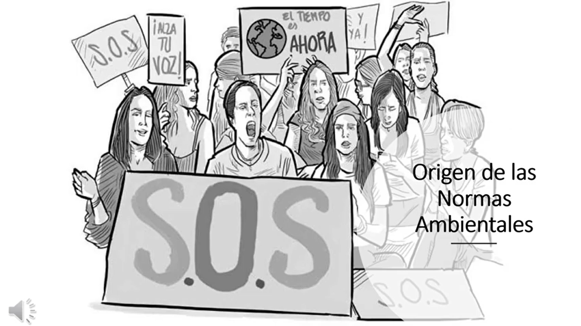
https://youtu.be/4X0MbBNiQsU

Slide 17

PROTECCION AMBIENTAL
Video: La importancia de cuidar el medio ambiente
https://youtu.be/UEkh47qyk6k
Medidas de protección ambiental
https://youtu.be/nvUqnpicSd0

Slide 18
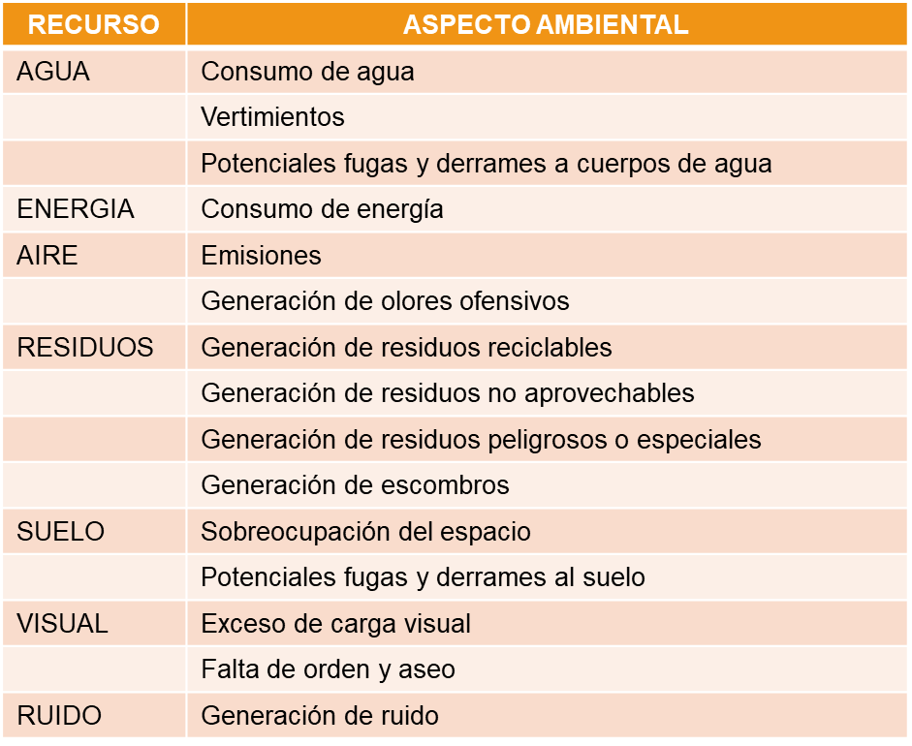
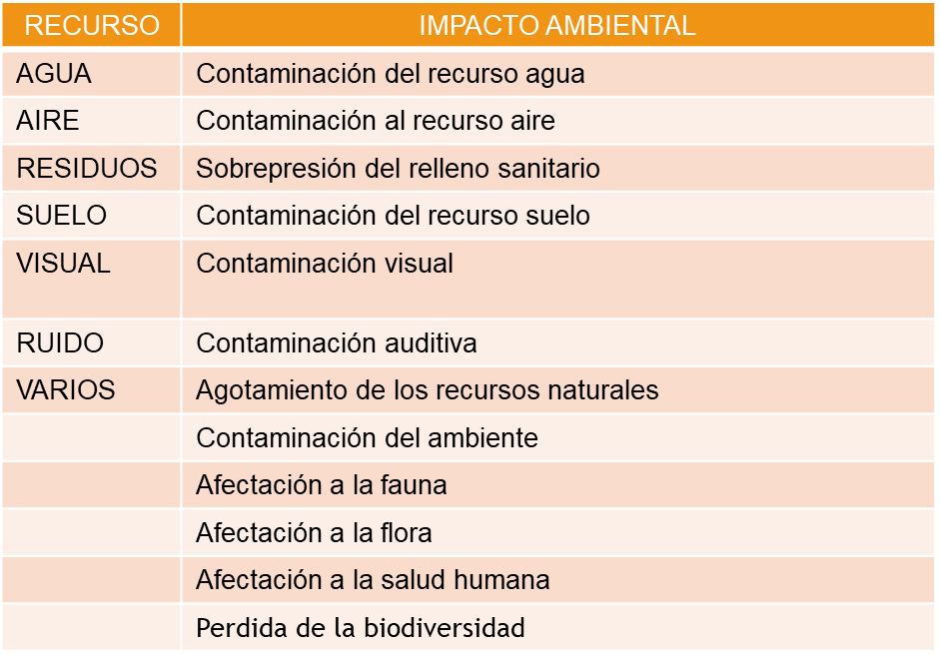
ASPECTOS E IMPACTOS AMBIENTALES
https://youtu.be/ONR7rWOVsRY

Slide 19

POLITICAS DE GESTION EN SST Y GESTION AMBIENTAL
Politica ambiental en Colombia
https://youtu.be/6P_XIQXG_Lk
Politica de seguridad y salud en el trabajo
https://youtu.be/YiFrl78rSmY
Otras políticas de gestión
https://youtu.be/keB_AGNL0Pk

Slide 20

CONCLUSIONES Y EVALUACIÓN

Slide 21

GUIA DE APRENDIZAJE
Estimado aprendiz, le invito para que proceda a desarrollar las actividades contenidas en la Guía de aprendizaje N° 01.
Tenga en cuenta el diseño de informes y demás actividades haciendo uso de técnicas básicas de presentación.
Portada
Presentación
Márgenes
Tamaño de letra, etc.
Haga uso de su creatividad…

